Slide 1
МАШИНА ТЬЮРИНГА
Евлампиев Виктор, Игнашев Никита, Олексюк Роман, Сойту Александр, Курьянов Алексей

Slide 2
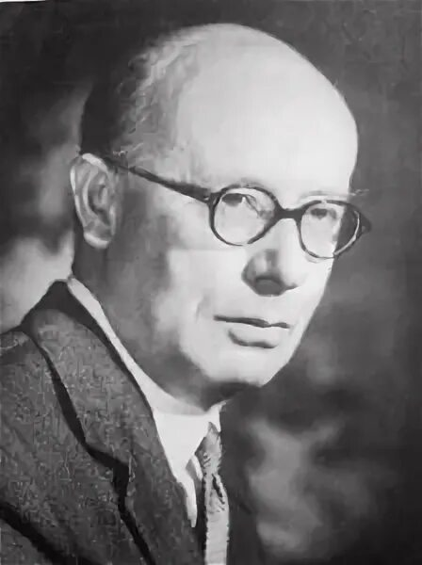
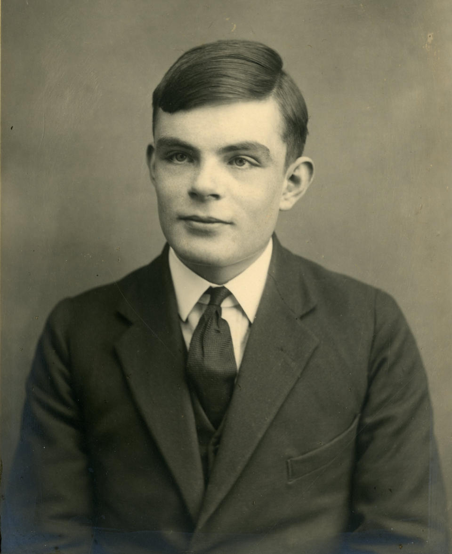
Макс Ньюман
Алан Тьюринг

Slide 3
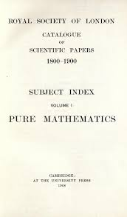
Статья Алана Тьюринга

Slide 4
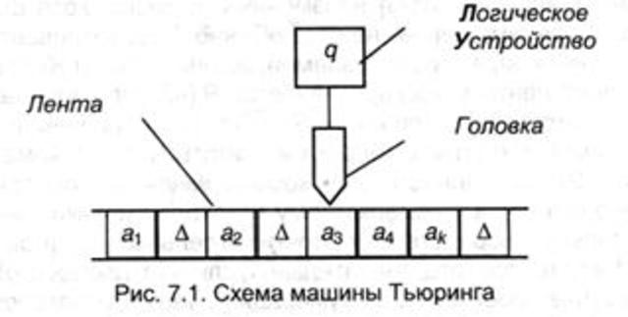

Slide 5
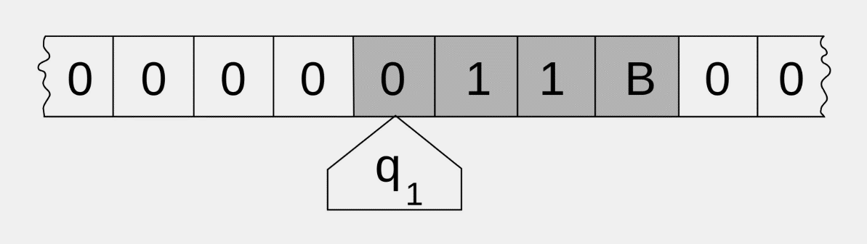
Принцип работы

Slide 6
Пример машины Тьюринга
Изначальное:
01^{x}q₁1^{y}00
011111110
011111100
Результат:
01^{x+y}q₀10
Имеем:
01^{x}q₁1^{y}00 => 01^{x+y}q₀100.

Slide 7
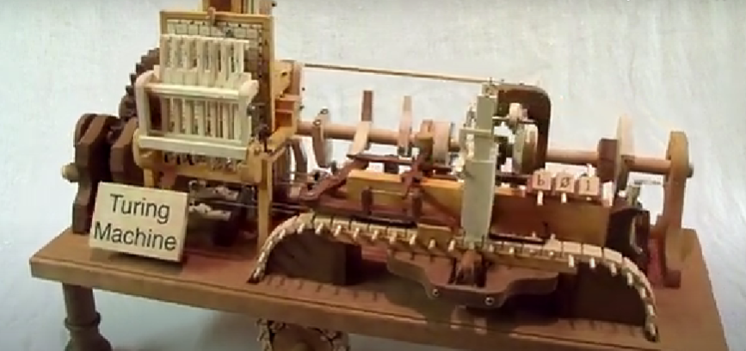
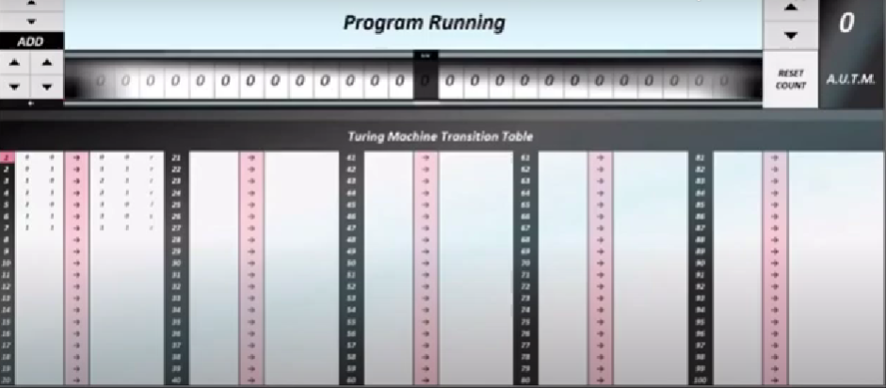

Slide 8
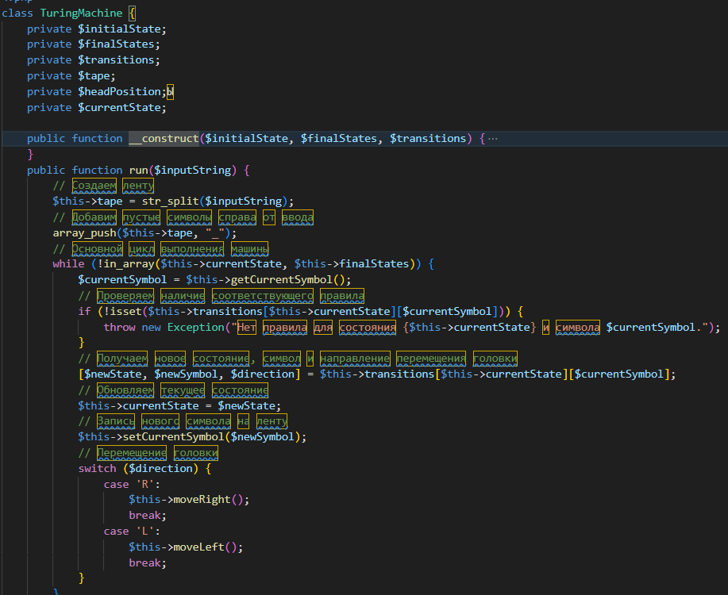
Реализация машины в программировании

Slide 9
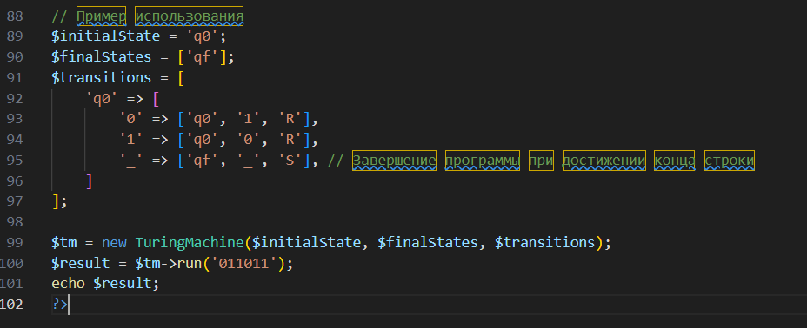
Применение

Slide 10
